Slide 1
10. HAFTA
Hava Olayları II: Aşırı Hava Olayları ve Tahmin
10
23-27 Kasım 2026 · 2 ders saati · Kitap s. 82-88
ÖĞRENME ÇIKTISI · COĞ.9.3.1
Hava olaylarının günlük hayata etkisini gözleme dayalı tahmin edebilme
Süreç bileşenleri
b) Hava olaylarıyla ilgili deneyim, gözlem, veri ve/veya coğrafi temsillere dayalı elde ettiği bilgilerin günlük hayata etkilerine ilişkin çıkarım yapar.
c) Hava olaylarıyla ilgili deneyim, gözlem, veri ve/veya coğrafi temsillere dayalı elde ettiği bilgilerin günlük hayata etkilerine ilişkin yargıda bulunur.
9. Sınıf Coğrafya · 3. Ünite (A): Hava Olayları ve İklim Sistemi
50 / 268
Notes:
AMAÇ: Haftanın öğrenme çıktısını ve süreç bileşenlerini tanıtmak (b çıkarım, c yargı).
SÜRE: 80 dakikalık akış (ders planı, 10. hafta): gözlem günlüğü kontrolü 6 · aşırı hava olayları 10 · geçiş 2 · haber çözümlemesi 14 · paylaşım 8 (40. dk) · hava tahmini, MGM, uydu ve radar 12 · Fransız İhtilali (esnek) 8 · halk meteorolojisi ve T diyagramı 12 · çalışma yaprağı, özet, çıkış kartı 8.
NASIL: Çıktıyı öğrencinin diliyle söyleyin: 'Bu hafta aşırı hava olaylarını tanıyacak, haberlerden çıkarım yapacak, önlem önerecek ve gerekçeli bir yargı cümlesi kuracağız; hava tahmininin nasıl yapıldığını ve halkın hava bilgisini öğreneceğiz.' 24 Kasım Öğretmenler Günü'nü anın.
KAYNAK: Program (2026) COĞ.9.3.1 b-c; ders planı 10. hafta; kitap s. 82-88.

Slide 2
Bugün neler yapacağız?
10. HAFTA
1
2
3
4
5
Günlüğümüz
Aşırı hava olayları
Haberler
Hava tahmini
Halk takvimi
Beş günde neler değişti?
Tanım, türler, ölçütler
Çıkarım, önlem, yargı
MGM, uydu ve radar
Halkın hava bilgisi ve bilim
9. Sınıf Coğrafya · 3. Ünite (A): Hava Olayları ve İklim Sistemi
51 / 268
Notes:
AMAÇ: Dersin yol haritasını göstermek (30 sn).
NASIL: Her istasyonu bir cümleyle söyleyin; 3. istasyondan sonra dersin ilk yarısı biter. Fransız İhtilali örnek olayı (esnek) yol haritasında gösterilmez.
KAYNAK: Ders planı 10. hafta akışı.

Slide 3
Gözlem günlüğümüz: beş gün ne gösterdi?
ETKİNLİK · DEĞERLENDİRME
Hava durumundaki değişimler nelerdir?
1
Hava durumu, beş günlük gözlem süresince günlük hayatı nasıl etkilemiş olabilir? Tespitlerinizi yazınız.
2
Yaşadığınız yerin beş günlük hava durumu verileri ile iklim özelliklerini karşılaştırınız. Hava durumu ve iklim özellikleri arasındaki benzerlik ve farklılıkları yazınız.
3
DEĞERLENDİRME: Öğretmeninizin rehberliğinde çalışmanızı kontrol edip varsa eksik cevaplarınızı düzenleyiniz.
Önce sıra arkadaşınla: En soğuk gün hangisiydi, o gün ne değişti?
9. Sınıf Coğrafya · 3. Ünite (A): Hava Olayları ve İklim Sistemi
Kitap s. 87
52 / 268
Notes:
AMAÇ: Kitabın 'Hava Olaylarının Gözlenmesi' etkinliğinin üç sorusuyla gözlem günlüklerini değerlendirmek; programın köprü kurma önerisi (günlük değişimlerin günlük hayata etkileri).
SÜRE: Giriş 6 dk: ikili karşılaştırma 2 dk · dört öğrenciden örnek 2 dk · örnek cevap ve eksik tamamlama 2 dk.
NASIL: Günlükler masada. İkililer önce 1. soruyu konuşur: 'En soğuk gün hangisiydi, o gün ne değişti?' İsim kartıyla dört öğrenciden 2. soru için birer örnek alın. 3. soruda 9. haftanın Başlarken listesini (yaşadığımız yerin iklim özellikleri) hatırlatın. Değerlendirme yönergesine göre eksik satırlar tamamlanır; günlüğü düzenli tutanları derse hazırlık kaydına işleyin. Yanlış cevabı yoğun olan hava olayı (9. hafta notu) burada tekrar edilir.
BEKLENEN CEVAP: İzleyen slaytta örnek cevap (sınıfın gerçek verisi her öğrencinin günlüğündedir).
KAYNAK: Kitap s. 87 ETKİNLİK 'Hava Olaylarının Gözlenmesi' (üç soru ve değerlendirme, birebir); program 'Köprü Kurma'.

Slide 4
Gözlem günlüğümüz — örnek cevap
ÖRNEK CEVAP
1 · Değişimler
En yüksek ve en düşük sıcaklık, nem, rüzgârın yönü ve hızı, basınç ve bulutluluk günden güne değişir. Basıncın düştüğü, bulutluluğun arttığı günleri çoğu zaman yağış izler.
2 · Günlük hayata etkisi
Yağışlı günde yağmurluk ve şemsiye, ulaşımda gecikme; soğuk günde kalın giysi ve ısınma; rüzgârlı günde şemsiye kullanmak güçleşir; güneşli günde bahçede teneffüs.
3 · Hava durumu mu, iklim mi?
• Benzerlik: serin ve yağışlı günler, kışları ılık ve yağışlı geçen iklimimizle uyumludur.
• Farklılık: beş gün içindeki tek bir çok soğuk ya da çok ılık gün o günün hava durumudur; iklimi uzun yılların ortalamaları ve uç değerleri belirler.
9. Sınıf Coğrafya · 3. Ünite (A): Hava Olayları ve İklim Sistemi
Kitap s. 76-77, 87
53 / 268
Notes:
AMAÇ: Üç sorunun örnek cevabı; hava durumu ile iklim ayrımının pekiştirilmesi.
NASIL: Öğrencilerin kendi verileriyle karşılaştırın; slayt değer içermez (her sınıfın verisi farklıdır). Basıncın düştüğü ve bulutluluğun arttığı günü yağışın izleyip izlemediğine bakın: 9. haftadaki basınç merkezleri bilgisiyle tutarlı mı? 3. soruda 'Bir gün çok soğuk geçti; iklimimiz değişti mi?' sorusunu sorun.
BEKLENEN CEVAP: 1) En yüksek ve en düşük sıcaklık, nem, rüzgârın yönü ve hızı, basınç ve bulutluluk günden güne değişir; basıncın düştüğü, bulutluluğun arttığı günleri çoğu zaman yağış izler. 2) Yağışlı günde yağmurluk ve şemsiye, ulaşımda gecikme; soğuk günde kalın giysi ve ısınma; rüzgârlı günde şemsiye kullanmak güçleşir; güneşli günde bahçede teneffüs. 3) Benzerlik: serin ve yağışlı günler, kışları ılık ve yağışlı geçen iklimimizle uyumlu. Farklılık: beş gün içindeki tek bir çok soğuk ya da çok ılık gün o günün hava durumudur; iklimi uzun yılların ortalamaları ve uç değerleri belirler.
KAYNAK: Kitap s. 87 etkinliği; iklim tanımı s. 77; Başlarken s. 76 (kısa süreli kar yağışı örneği); basınç merkezleri s. 107 (9. hafta). Günlük hayat örnekleri öğrenci deneyimine dayalı örnek cevaptır.

Slide 5
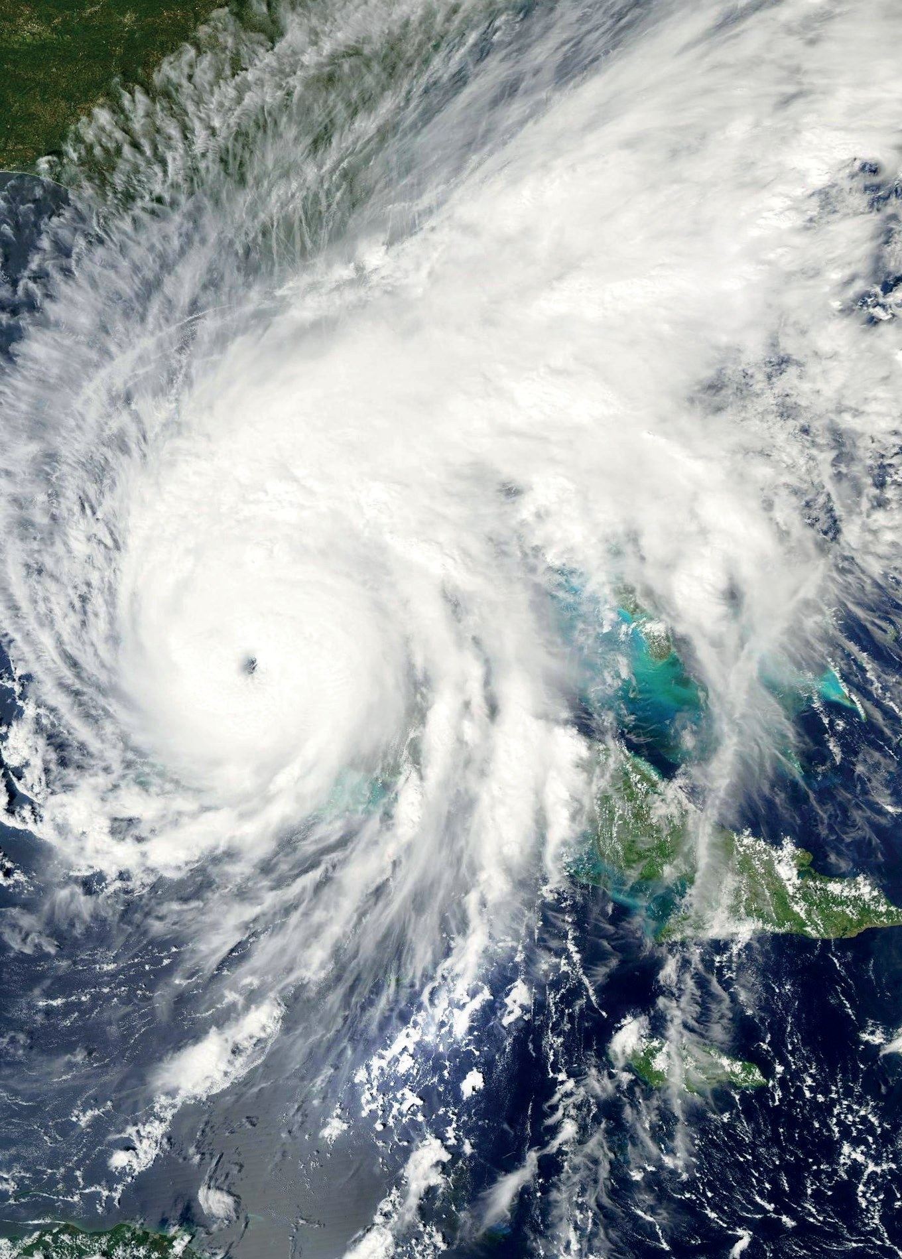
Aşırı hava olayları nedir?
AŞIRI HAVA OLAYLARI
AŞIRI HAVA OLAYLARI
Aşırı hava olayları, normal meteorolojik koşulların ötesine geçen ve genellikle beklenmedik derecede şiddetli veya ani değişikliklerle ortaya çıkan hava olaylarıdır.
Bir hava olayının “aşırı” olarak tanımlanabilmesi için bazı önemli meteorolojik değişkenlerin istatistiksel değer aralığının çok üstünde veya altındaki değerde olması gerekir.
Kitaptaki türler
sıcak hava dalgası
soğuk hava dalgası
fırtına
yıldırım düşmesi
2022 yılında ABD’nin Florida eyaletinde yaşanan Ian (İyın) Kasırgası
dolu
kuraklık
aşırı yağışlar
9. Sınıf Coğrafya · 3. Ünite (A): Hava Olayları ve İklim Sistemi
Kitap s. 82-83
54 / 268
Notes:
AMAÇ: Aşırı hava olayının tanımını ve 'aşırı' sayılmanın ölçüsünü kitabın cümleleriyle vermek.
SÜRE: Bu aşama 10 dk: 54-61. slaytlar (tanım, dört kart, boşluk doldurma, yoklama).
NASIL: Uydu görüntüsünü gösterin: 'Bu bir hava durumu mu, iklim mi? Neden aşırı?' Tanımı okutun; 'istatistiksel değer aralığının çok üstünde veya altında' ifadesini 9. haftanın iklim tanımıyla bağlayın (uç değerler). 12 Kasım Afet Eğitimi Hazırlık Günü'nü anın: aşırı hava olayları afetlere neden olabilir (s. 77). Geçen hafta not edilen aile anılarını türlere göre sorun.
BEKLENEN CEVAP: Görüntüde bir kasırganın bulut sarmalı ve merkezindeki göz görülür; belirli bir yer ve zamandaki olay olduğu için hava durumudur, olağanüstü şiddetli olduğu için aşırıdır.
KAYNAK: Kitap s. 82 'Aşırı Hava Olayları' giriş paragrafları (birebir; '“aşırı’’' tırnağı düzeltildi); s. 83 uydu görüntüsü ve alt yazısı (Ian Kasırgası, 2022). OGM 130'daki Türkiye haritalı haber örnekleri kitapta olmadığından sunumda olgu olarak kullanılmaz.

Slide 6
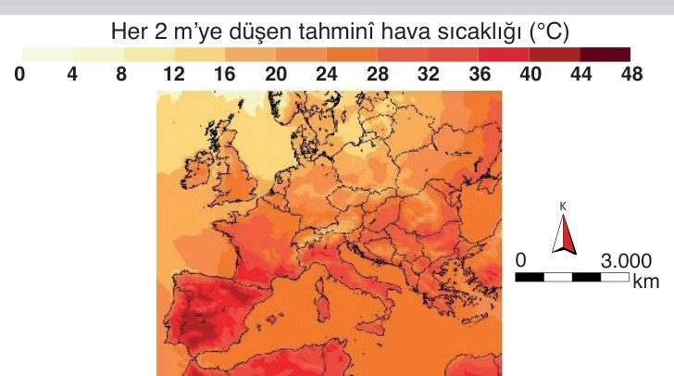
Sıcak ve soğuk hava dalgası
AŞIRI HAVA OLAYLARI
SICAK HAVA DALGASI
Dünya Meteoroloji Örgütüne (WMO) göre mevsim normallerindeki sıcaklıkların ortalama maksimum sıcaklıklardan 3-5 derece fazla olması ve art arda 5 gün veya daha fazla süre ile devam etmesine sıcak hava dalgası denir.
Sıcak hava dalgalarının insan sağlığı, tarım, su kaynakları, bitki örtüsü ve enerji tüketimi üzerinde etkileri vardır.
SOĞUK HAVA DALGASI
Temmuz 2022’de Avrupa’da sıcaklıklar ortalamaların çok üzerinde seyrederek sıcak hava dalgası oluşmuştur. İngiltere, Fransa ve İspanya’da aşırı sıcakların neden olduğu olumsuzluklar yaşanmıştır.
Soğuk hava dalgası, belirli bir bölgeyi etkileyen ani ve önemli sıcaklık düşüşüdür.
Enerji tüketimini artırır ve ulaşımda aksamalara neden olur.
9. Sınıf Coğrafya · 3. Ünite (A): Hava Olayları ve İklim Sistemi
Kitap s. 82
55 / 268
Notes:
AMAÇ: Sıcak hava dalgasının ölçütünü (WMO) ve soğuk hava dalgasını tanımak; haritadan örnek okumak.
NASIL: Ölçütün iki koşulunu ayrı ayrı söyletin: (1) normalin ortalama en yüksek sıcaklığından 3-5 derece fazla, (2) art arda en az 5 gün. Haritada en koyu renklerin (40 °C ve üstü) nerede yoğunlaştığını sordurun; kitap İngiltere, Fransa ve İspanya'yı anar.
BEKLENEN CEVAP: Harita: en koyu kırmızılar (40-44 °C) İspanya ve Portekiz'in (İber Yarımadası) iç kesimlerinde; Fransa'nın batı ve güneyinde de yaklaşık 32-36 °C'luk kırmızımsı alanlar var. İngiltere'de renkler daha açıktır (yaklaşık 24-32 °C) ama kitap orada da aşırı sıcakların olumsuzluklara yol açtığını söyler (lejanttan okuma).
KAYNAK: Kitap s. 82 sıcak hava dalgası (WMO tanımı), soğuk hava dalgası paragrafı, Temmuz 2022 Avrupa haritası ve alt yazısı. Haritadaki ülke adları kitapta yazılı değildir; okuma lejant renklerine dayanır (İngiltere, Fransa, İspanya alt yazıda geçer).

Slide 7
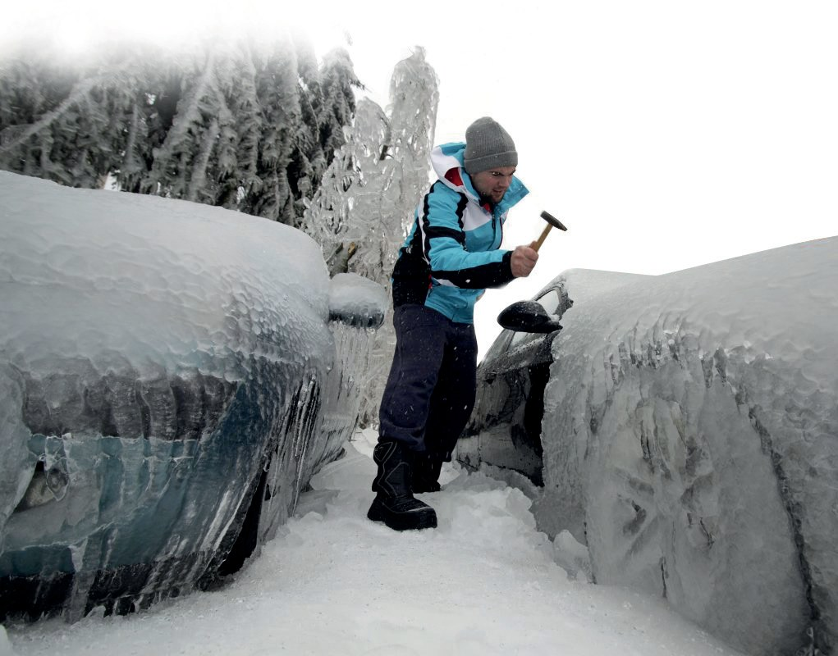
Fırtınalar ve buz fırtınası
AŞIRI HAVA OLAYLARI
FIRTINA
Fırtına; belirli bir alanda kısa süreli, yoğun ve genellikle tehlikeli hava koşullarını ifade eden meteorolojik bir olaydır. Fırtınada rüzgâr hızları saatte 62-117 km arasında değişmektedir.
Fırtınalar beraberinde aşırı yağış, buz fırtınaları, yıldırım, gök gürültüsü ve bazen de dolu getirebilir.
BUZ FIRTINASI
Buz fırtınalarının etkileri
Tablomuzla bağ (s. 81)
62 km/sa ≈ 17 m/sn → “Rüzgâra karşı yürümek mümkün olmaz.”
Fırtına türlerinden biri olan buz fırtınaları, genellikle soğuk kış aylarında kar yağışı ve yağmurun ardından hava sıcaklığının ani bir şekilde düşmesiyle meydana gelmektedir. Bu durum; elektrik hatları, ağaçlar ve yollar üzerinde buz birikmesine ve ağır hasara neden olabilir.
9. Sınıf Coğrafya · 3. Ünite (A): Hava Olayları ve İklim Sistemi
Kitap s. 81-82
56 / 268
Notes:
AMAÇ: Fırtınanın rüzgâr hızı ölçütünü ve buz fırtınasının oluşumunu öğretmek; 9. haftanın rüzgâr tablosuyla bağ kurmak.
NASIL: 'Saatte 62 km rüzgâr, geçen hafta kullandığımız tablonun neresine düşer?' Hesabı tahtada yapın: km/sa'i m/sn'ye çevirmek için 3,6'ya böleriz (1 km = 1000 m, 1 saat = 3600 sn). Buz fırtınası fotoğrafında elektrik hatları ve ağaç dallarının neden zarar gördüğünü sorun (buz birikmesinin ağırlığı).
BEKLENEN CEVAP: 62 km/sa ÷ 3,6 ≈ 17,2 m/sn → s. 81 tablosunda '17-21: Rüzgâra karşı yürümek mümkün olmaz' aralığı; 117 km/sa ÷ 3,6 = 32,5 m/sn tablonun da üstündedir. Buz fırtınası: kar ve yağmurun ardından sıcaklık aniden düşünce damlalar donar, hatlar, ağaçlar ve yollarda buz birikir.
KAYNAK: Kitap s. 82 'Fırtınalar' (birebir) ve 'Buz fırtınalarının etkileri' fotoğrafı; s. 81 'Rüzgârın Açık Alandaki İnsanlara Etkisi' tablosu. Birim çevirisi hesaplanmıştır (62 ÷ 3,6 = 17,2; 117 ÷ 3,6 = 32,5).

Slide 8
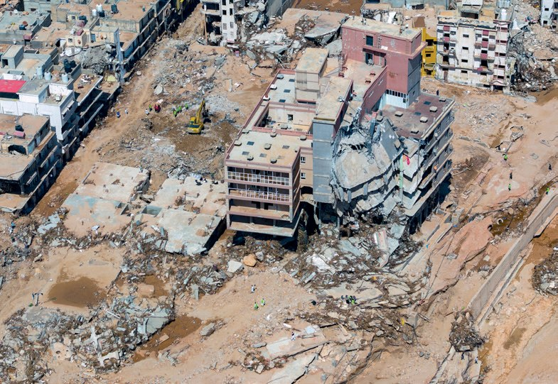
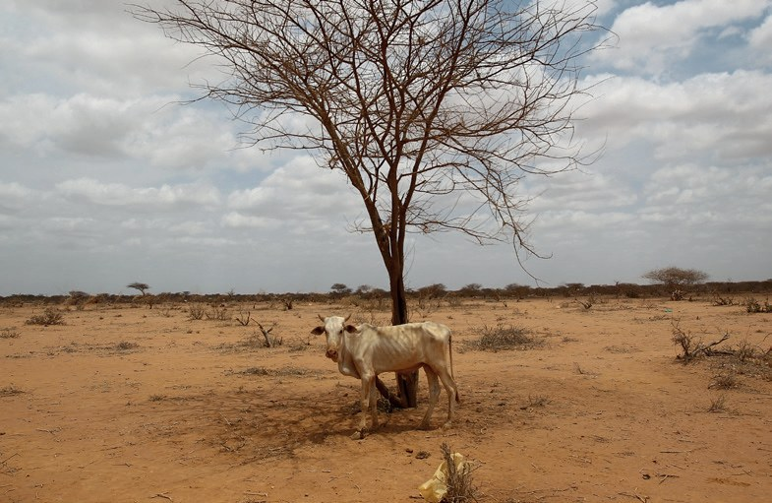
Şiddetli yağış ve kuraklık
AŞIRI HAVA OLAYLARI
Libya’nın Derne şehrinde meydana gelen sel afeti
Somali’de yaşanan kuraklık, hayvan popülasyonlarını da olumsuz etkilemiştir.
ŞİDDETLİ YAĞIŞ
KURAKLIK
Dünya Meteoroloji Örgütüne (WMO) göre şiddetli yağış, kısa sürede normalin çok üzerinde yağış düşmesidir.
Çoğu bölgede: 24 saatte 50 mm'yi aşan yağış.
Kuraklık, yavaş gelişen ancak etkisi geniş bir olaydır.
• Tarımsal: toprağın nemi bitkilere yetmez.
• Hidrolojik: göl, nehir ve yer altı suyu azalır.
9. Sınıf Coğrafya · 3. Ünite (A): Hava Olayları ve İklim Sistemi
Kitap s. 83
57 / 268
Notes:
AMAÇ: Şiddetli yağışın ölçütünü ve kuraklığın iki türünü kitabın tanımlarıyla vermek.
NASIL: İki fotoğrafı karşılaştırın: biri suyun fazlası, öbürü azlığı. 'Kuraklık neden yavaş gelişen ama etkisi geniş bir olaydır?' Tarımsal ve hidrolojik kuraklığı birer örnekle ayırt ettirin (toprak nemi ↔ göl, nehir, yer altı suyu).
BEKLENEN CEVAP: Şiddetli yağış: kısa sürede normalin çok üzerinde yağış; çoğu bölgede 24 saatte 50 mm'yi aşan yağış. Tarımsal kuraklık toprak nemiyle, hidrolojik kuraklık göl, nehir ve yer altı su seviyeleriyle ilgilidir.
KAYNAK: Kitap s. 83 'Şiddetli Yağışlar' ve 'Kuraklık' (birebir), Derne ve Somali fotoğrafları ve alt yazıları.

Slide 9
Aşırı hava olayları: boşlukları dolduralım
BOŞLUK DOLDUR
Sözcükler
(1) …………, normal meteorolojik koşulların ötesine geçen ve genellikle beklenmedik derecede şiddetli veya ani değişikliklerle ortaya çıkan hava olaylarıdır.
Dünya Meteoroloji Örgütüne (WMO) göre mevsim normallerindeki sıcaklıkların ortalama maksimum sıcaklıklardan 3-5 derece fazla olması ve art arda 5 gün veya daha fazla süre ile devam etmesine (2) ………… denir.
(3) …………, belirli bir bölgeyi etkileyen ani ve önemli sıcaklık düşüşüdür.
Fırtınalar beraberinde aşırı yağış, (4) …………, yıldırım, gök gürültüsü ve bazen de dolu getirebilir.
Şiddetli yağış tanımı bölgeye göre değişebilir ancak genellikle 24 saat içinde 50 mm’yi aşan yağış miktarı, çoğu bölgede (5) ………… olarak kabul edilmektedir.
Suyun kaynağı olan yağışların belirli bir bölgede uzun süre boyunca normalin çok altında kalması durumu (6) ………… olarak tanımlanmaktadır.
(7) ………… ise göl, nehir ve yer altı su seviyelerinde belirgin düşüşler olarak tanımlanır ve içme suyu temini, sulama, enerji üretimi gibi alanları doğrudan etkilemektedir.
Aşırı hava olayları
buz fırtınaları
Hidrolojik kuraklık
kuraklık
sıcak hava dalgası
Soğuk hava dalgası
şiddetli yağış
9. Sınıf Coğrafya · 3. Ünite (A): Hava Olayları ve İklim Sistemi
Kitap s. 82-83
58 / 268
Notes:
AMAÇ: OGM Materyal 'aşırı hava olayları' boşluk doldurma etkinliğiyle paralel: tür ve ölçütleri pekiştirmek.
NASIL: Öğrenciler numara-sözcük eşlerini defterine yazar (2 dk); sözcük kutusu ipucudur. Sonra cevap slaytı.
BEKLENEN CEVAP: 1 Aşırı hava olayları · 2 sıcak hava dalgası · 3 Soğuk hava dalgası · 4 buz fırtınaları · 5 şiddetli yağış · 6 kuraklık · 7 Hidrolojik kuraklık.
KAYNAK: Kitap s. 82-83 (cümleler birebir); OGM Materyal etkileşimli uygulama 125 (aynı yedi boşluk).

Slide 10
Aşırı hava olayları: boşlukları dolduralım — cevap
ÖRNEK CEVAP
Aşırı hava olayları, normal meteorolojik koşulların ötesine geçen ve genellikle beklenmedik derecede şiddetli veya ani değişikliklerle ortaya çıkan hava olaylarıdır.
Dünya Meteoroloji Örgütüne (WMO) göre mevsim normallerindeki sıcaklıkların ortalama maksimum sıcaklıklardan 3-5 derece fazla olması ve art arda 5 gün veya daha fazla süre ile devam etmesine sıcak hava dalgası denir.
Soğuk hava dalgası, belirli bir bölgeyi etkileyen ani ve önemli sıcaklık düşüşüdür.
Fırtınalar beraberinde aşırı yağış, buz fırtınaları, yıldırım, gök gürültüsü ve bazen de dolu getirebilir.
Şiddetli yağış tanımı bölgeye göre değişebilir ancak genellikle 24 saat içinde 50 mm’yi aşan yağış miktarı, çoğu bölgede şiddetli yağış olarak kabul edilmektedir.
Suyun kaynağı olan yağışların belirli bir bölgede uzun süre boyunca normalin çok altında kalması durumu kuraklık olarak tanımlanmaktadır.
Hidrolojik kuraklık ise göl, nehir ve yer altı su seviyelerinde belirgin düşüşler olarak tanımlanır ve içme suyu temini, sulama, enerji üretimi gibi alanları doğrudan etkilemektedir.
9. Sınıf Coğrafya · 3. Ünite (A): Hava Olayları ve İklim Sistemi
Kitap s. 82-83
59 / 268
Notes:
AMAÇ: OGM Materyal 'aşırı hava olayları' boşluk doldurma etkinliğiyle paralel: tür ve ölçütleri pekiştirmek.
NASIL: Kalın sözcükler cevaplardır; cümleler kitabın kendisidir (s. 82-83). Öğrenciler eksiklerini düzeltir.
BEKLENEN CEVAP: 1 Aşırı hava olayları · 2 sıcak hava dalgası · 3 Soğuk hava dalgası · 4 buz fırtınaları · 5 şiddetli yağış · 6 kuraklık · 7 Hidrolojik kuraklık.
KAYNAK: Kitap s. 82-83 (cümleler birebir); OGM Materyal etkileşimli uygulama 125 (aynı yedi boşluk).

Slide 11
Bilgimizi Yoklayalım
YOKLAMA 3
Kitaptaki tanıma göre çoğu bölgede 24 saat içinde 50 mm'yi aşan yağış hangi aşırı hava olayıdır?
A
Kuraklık
B
Buz fırtınası
C
Sıcak hava dalgası
D
Şiddetli yağış
E
Soğuk hava dalgası
9. Sınıf Coğrafya · 3. Ünite (A): Hava Olayları ve İklim Sistemi
Kitap s. 83
60 / 268
Notes:
AMAÇ: Ara yoklama: aşırı hava olaylarının ölçütü.
NASIL: Parmakla A-E. Yanlış yoğunsa şiddetli yağış kartına dönün.
BEKLENEN CEVAP: D · şiddetli yağış
KAYNAK: Kitap s. 83.

Slide 12
Bilgimizi Yoklayalım — Cevap
YOKLAMA 3
Kitaptaki tanıma göre çoğu bölgede 24 saat içinde 50 mm'yi aşan yağış hangi aşırı hava olayıdır?
A
Kuraklık
B
Buz fırtınası
C
Sıcak hava dalgası
D
Şiddetli yağış
E
Soğuk hava dalgası
Şiddetli yağış tanımı bölgeye göre değişebilir ancak genellikle 24 saat içinde 50 mm’yi aşan yağış miktarı, çoğu bölgede şiddetli yağış olarak kabul edilmektedir.
9. Sınıf Coğrafya · 3. Ünite (A): Hava Olayları ve İklim Sistemi
Kitap s. 83
61 / 268
Notes:
AMAÇ: Doğru seçeneği gerekçesiyle göstermek.
NASIL: 'Bu ölçüt her yerde aynı mı?' diye sorun: kitap tanımın bölgeye göre değişebileceğini söyler.
BEKLENEN CEVAP: D · şiddetli yağış
KAYNAK: Kitap s. 83.

Slide 13
Gruplara geçiş: görevlerimiz
8 GRUP
SÖZCÜ
YAZICI
ZAMAN VE MALZEME
HARİTA / VERİ OKUYUCU
EDİTÖR
Grubun cevabını sınıfla paylaşır.
Ortak cevabı yazar, çizimi yapar.
Süreyi izler, 2 dk kala uyarır; malzemeyi alır, teslim eder.
Haritayı, tabloyu ve grafiği okur, gösterir.
5 kişilik grupta yazımı ve doğruluğu denetler.
Haber A: 1-3. grup · Haber B: 4-6. grup · Haber C: 7-8. grup · bu hafta sözcü değişir
• Grupta “30 cm sesi” · söz hakkı isim kartıyla · farklı görüşlere saygı
9. Sınıf Coğrafya · 3. Ünite (A): Hava Olayları ve İklim Sistemi
62 / 268
Notes:
AMAÇ: Grup çalışmasına geçiş: rolleri ve kuralları hatırlatmak.
SÜRE: 2 dk — ayağa kalkma molası.
NASIL: Ayağa kalkma molası; sıralar 4'lü adalara çevrilir, malzeme sorumluları grup zarflarını alır. Roller her hafta döner; 4 kişilik grupta ilk dört rol, 5 kişilikte editör de vardır. Malzeme sorumluları 'olay türü · etkiler · önlem · yargı' kutucuk kâğıdını alır; haberler kitapta s. 84'tedir.
KAYNAK: Ders planı (34 kişilik sınıf için grup düzeni: 6 × 4 + 2 × 5; sınıf mevcuduna göre uyarlanır).

Slide 14
Uygulama: aşırı hava olayları haber çözümlemesi
UYGULAMA
Aşağıdaki haber metinlerini inceleyiniz ve soruları cevaplayınız.
1 · Oku
Olayın türünü ve etkilediği yeri belirle.
3 dk
2 · Sorular
1) Aşırı hava olayları neden haber değeri taşımaktadır? 2) Aşırı hava olaylarının meydana gelmesiyle ortaya çıkan risklerin ekonomik ve sosyokültürel sonuçları hakkında çıkarımlarda bulununuz.
5 dk
3 · Önlem
Birey · aile · yerel yönetim için birer önlem; sonra bir yargı cümlesi: “… nedeniyle …; bu yüzden … yapılmalıdır.”
6 dk
9. Sınıf Coğrafya · 3. Ünite (A): Hava Olayları ve İklim Sistemi
Kitap s. 84
63 / 268
Notes:
AMAÇ: Kitabın haber çözümlemesi uygulamasını programın küçük grup tartışmasıyla birleştirmek (çıkarım ve yargı: süreç bileşenleri b-c; E3.5, SDB2.1-2.2).
SÜRE: 14 dk: oku ve belirle 3 · iki soru 5 · önlem tartışması ve yargı 6.
NASIL: Haberler kitapta s. 84'tedir (isteyen öğretmen A4 kopya verir). Haber A grupları grafikten 2011 ve 2023 değerlerini okur (324 → 1475). Dolaşımda her grubun 'sonuç' ile 'önlem'i birbirine bağlayıp bağlamadığını kontrol edin; önlem sonuca yanıt vermiyorsa 'Bu önlem hangi zararı azaltır?' diye sorun. Haberler ve örnek cevaplar paylaşımda (64-72. slaytlar) sırayla açılır.
BEKLENEN CEVAP: Örnek cevaplar paylaşım aşamasında, her haberin hemen ardında.
KAYNAK: Kitap s. 84 UYGULAMA (yönerge ve iki soru birebir); program COĞ.9.3.1 'aşırı hava olaylarına yönelik haber içeriklerini incelemeleri ve … önlemleri küçük gruplar içinde tartışmaları'. OGM Materyal etkileşimli uygulama 126 (aynı iki soru).

Slide 15
Haber A · 1-3. gruplar
HABER ÇÖZÜMLEMESİ
Türkiye’deki Aşırı Hava Olayları 2023’te Rekor Seviyeye Ulaştı
Türkiye’de yıllara göre aşırı hava olaylarının sayısı
1.600
1475
Türkiye’deki aşırı hava olaylarının sayısı 2023’te 1475’e çıktı ve yeni bir rekor kırdı. 1 yıl öncesine göre %45’i bulan artış oranıyla aşırı hava olaylarında büyük bir sıçrama yaşandı. Türkiye’deki aşırı hava olaylarının sayısı son altı yıldır artmaya devam ediyor.
… 2023 yılı, kayda geçen 1475 aşırı hava olayıyla Türkiye’de tüm zamanların en çok aşırı hava olayı görülen yılı oldu. Bu sayı bir önceki yıl 1030, 2021’de ise 1024’tü.
1.200
984
1024
1030
935
871
800
781
538
500
654
598
400
324
461
0
2 Şubat 2024
2011
2012
2013
2014
2015
2016
2017
2018
2019
2020
2021
2022
2023
9. Sınıf Coğrafya · 3. Ünite (A): Hava Olayları ve İklim Sistemi
Kitap s. 84
64 / 268
Notes:
AMAÇ: Haber A'yı (Türkiye 2023) sınıfa göstermek; sözcü çözümlemesini sunar.
SÜRE: Paylaşım 8 dk: üç haber × 2 dk · iki sorunun genel cevabı 1 dk · kamu spotu duyurusu 1 dk.
NASIL: 1. grubun sözcüsü sunar, 2-3. gruplar ekler. Grafikte 2011 ve 2023 noktaları vurgulu: 'Kaç katına çıkmış?' Tahtadaki 'olay · sonuç · önlem' tablosunun ilk satırını doldurun.
BEKLENEN CEVAP: İzleyen slaytta.
KAYNAK: Kitap s. 84 haber A ve grafiği (değerler kitaptan; grafik kitap verisiyle çizildi).

Slide 16
Haber A — örnek cevap
ÖRNEK CEVAP
Olay türü ve yer
Farklı türlerin toplamı (sel, fırtına, dolu, kuraklık vb.) · bütün Türkiye
Grafikten çıkarım
2011'de 324 → 2023'te 1475: yaklaşık 4,6 katı. 2017'den beri her yıl artış.
Sonuçlar
Ekonomik: tarım, ulaşım, altyapı zararı · Sosyokültürel: can ve mal güvenliği, afet bilinci ihtiyacı
Önlem | Ne yapılabilir? (örnek)
Birey | MGM uyarılarını izler, uyarıya göre plan yapar.
Aile | Aile afet planı ve afet çantası hazırlar.
Yerel yönetim | Erken uyarıyı yaygınlaştırır, altyapıyı (yağmur suyu kanalları, yollar) aşırı olaylara göre güçlendirir.
Yargı cümlesi: Aşırı hava olaylarının sayısı son yıllarda hızla arttığı için uyarıları izlemek ve önceden önlem almak her zamankinden önemlidir.
9. Sınıf Coğrafya · 3. Ünite (A): Hava Olayları ve İklim Sistemi
Kitap s. 84
65 / 268
Notes:
AMAÇ: Haber A'nın örnek çözümlemesi.
NASIL: Grafik okumasını tahtada hesaplatın. Haberdeki '%45'i bulan artış' yaklaşık değerdir; grafiğe göre (1475 − 1030) ÷ 1030 ≈ %43. Öğrencinin başka gerekçeli önlemi de doğrudur.
BEKLENEN CEVAP: Tür: farklı aşırı hava olaylarının toplamı, bütün Türkiye. 1475 ÷ 324 ≈ 4,6 kat; 2017 (598) → 2023 (1475) altı yıl üst üste artış. Ekonomik: tarım, ulaşım, altyapı; sosyokültürel: can ve mal güvenliği. Önlem: uyarıları izlemek, aile afet planı, erken uyarı ve altyapı. Yargı: '… arttığı için … önceden önlem almak her zamankinden önemlidir.'
KAYNAK: Kitap s. 84 haber A ve grafiği; hesaplar grafik değerlerinden (1475 ÷ 324 = 4,55; 445 ÷ 1030 = 0,432). Önlemler bilimsel/genel bilgi (9. sınıf düzeyi); MGM erken uyarı görevi s. 86.

Slide 17
Haber B · 4-6. gruplar
HABER ÇÖZÜMLEMESİ
Kayısı Bahçelerini Don Vurdu
Türkiye'deki kayısı ağaçları
Malatya’da hava sıcaklığının gece sıfırın altına düşmesi sebebiyle kayısı bahçelerinin önemli bir kısmında don meydana geldi.
Türkiye’deki 17 milyon kayısı ağacının 8 milyonuna ev sahipliği yapan ve “dünya kayısı başkenti” olarak anılan Malatya’da gece sıfırın altında seyreden sıcaklık sebebiyle bazı kayısı bahçelerinde don meydana geldi.
Malatya genelinde hasarın büyük olduğu ileri sürülürken dondan etkilenen üreticiler yetkililerden yardım istedi.
Malatya kayısısı, sadece Malatya’nın ekonomisini değil çevre illerin ekonomisini de etkilemektedir.
Yaşanan soğuk hava ve don olayı hem Malatya’da hem de çevre illerde önemli hasarlara yol açtı.
Her kutu 1 milyon ağaç
8 milyonu Malatya'da (koyu)
17 milyonun yaklaşık yarısı
18 Nisan 2022
9. Sınıf Coğrafya · 3. Ünite (A): Hava Olayları ve İklim Sistemi
Kitap s. 84
66 / 268
Notes:
AMAÇ: Haber B'yi (Malatya kayısı donu) sınıfa göstermek; sözcü çözümlemesini sunar.
NASIL: 4. grubun sözcüsü sunar, 5-6. gruplar ekler. Sağdaki kutular kitabın verisidir: 17 milyon ağacın 8 milyonu. 'Don neden nisanda bu kadar zarar verdi?' (ilkbaharda çiçeklenme; s. 77 'ilkbaharda meydana gelen don olayları bazı tarım ürünlerine zarar vermektedir').
BEKLENEN CEVAP: İzleyen slaytta.
KAYNAK: Kitap s. 84 haber B (birebir); s. 77 ilkbahar donu cümlesi. 17 kutu kitap verisiyle çizildi.

Slide 18
Haber B — örnek cevap
ÖRNEK CEVAP
Olay türü ve yer
Don (soğuk hava) · Malatya ve çevre iller · tarım (kayısı)
Ekonomik sonuç
Kayısı üretimi ve üreticinin geliri düşer; çevre illerin ekonomisi de etkilenir.
Sosyokültürel sonuç
Üreticiler yetkililerden yardım istedi; emek kaybı, geçim kaygısı.
Önlem | Ne yapılabilir? (örnek)
Birey | Üretici zirai don uyarılarını izler, ürününü sigortalatır.
Aile | Bahçeyi dondan korumak için uyarı gecesinde önlem alır (ör. ısıtma, yağmurlama sulama).
Yerel yönetim | Erken uyarıyı üreticiye ulaştırır; zarar tespiti ve destek sağlar.
Yargı cümlesi: İlkbahar donları kayısı gibi ürünlere büyük zarar verdiği için üreticiler don uyarılarını izlemeli ve ürünlerini sigortalatmalıdır.
9. Sınıf Coğrafya · 3. Ünite (A): Hava Olayları ve İklim Sistemi
Kitap s. 84
67 / 268
Notes:
AMAÇ: Haber B'nin örnek çözümlemesi.
NASIL: Ekonomik sonucun yalnız Malatya'yı değil çevre illeri de etkilediğini haberin cümlesiyle gösterin. Öğrencinin başka gerekçeli önlemi de doğrudur.
BEKLENEN CEVAP: Tür: don; yer: Malatya ve çevre iller. 8 ÷ 17 ≈ %47 — Türkiye'deki kayısı ağaçlarının yaklaşık yarısı. Ekonomik: üretim ve gelir kaybı, çevre illerin ekonomisi; sosyokültürel: üreticilerin yardım istemesi. Önlem: zirai don uyarısını izlemek, bahçede dondan koruma, ürün sigortası; yerel yönetim: uyarıyı ulaştırma, zarar tespiti. Yargı: '… zarar verdiği için … izlemeli ve sigortalatmalıdır.'
KAYNAK: Kitap s. 84 haber B; s. 77 (ilkbahar donu). Oran kitap verisinden hesaplandı (8 ÷ 17 = 0,47). Önlemler bilimsel/genel bilgi (9. sınıf düzeyi).

Slide 19
Haber C · 7-8. gruplar
HABER ÇÖZÜMLEMESİ
Ankara’da Ev ve İş Yerlerini Su Bastı
Haberi incelerken
• Olayın türü ne?
• Hangi yerler etkilendi?
• Kimler, nasıl etkilendi?
• Haberde hangi önlem alınmış?
• Başka hangi önlemler alınabilirdi?
Akşam saatlerinde etkili olan gök gürültülü sağanak hayatı olumsuz etkiledi. Yoğun yağış, kentin bazı bölgelerinde su baskınlarına yol açtı.
Ankara’da bazı vatandaşlar, sel suları nedeniyle zor anlar yaşadı. Cadde ve sokaklarda yoğun su birikintileri oluştu. Bazı yolların kısa sürede göle dönüşmesi şehir içi ulaşımını aksattı.
Birçok araç yolda kaldı. Ev ve iş yerlerini su bastı. Bazı alt geçitlerde oluşan su birikintisi nedeniyle polis ekipleri, giriş ve çıkışları kapatarak güvenlik önlemleri aldı. Yollarda kalan bazı araçlar çekici yardımıyla kaldırıldı.
1 Mayıs 2024
9. Sınıf Coğrafya · 3. Ünite (A): Hava Olayları ve İklim Sistemi
Kitap s. 84
68 / 268
Notes:
AMAÇ: Haber C'yi (Ankara su baskını) sınıfa göstermek; sözcü çözümlemesini sunar.
NASIL: 7. grubun sözcüsü sunar, 8. grup ekler. Haberde alınmış bir önlemi buldurun (alt geçitlerin kapatılması) ve bunun hangi tehlikeyi önlediğini sorun.
BEKLENEN CEVAP: İzleyen slaytta.
KAYNAK: Kitap s. 84 haber C (birebir).

Slide 20
Haber C — örnek cevap
ÖRNEK CEVAP
Olay türü ve yer
Şiddetli yağış (gök gürültülü sağanak) → su baskını · Ankara kenti
Ekonomik sonuç
Ev ve iş yerleri zarar gördü, araçlar yolda kaldı, şehir içi ulaşım aksadı.
Sosyokültürel sonuç
Vatandaşlar zor anlar yaşadı; günlük yaşam durdu, can güvenliği riski.
Önlem | Ne yapılabilir? (örnek)
Birey | Uyarıda alt geçitlere ve su birikmiş yollara girmez; aracını güvenli yere çeker.
Aile | Bodrum ve zemin kattaki eşyaları yükseğe kaldırır; acil durum numaralarını bilir.
Yerel yönetim | Yağmur suyu kanallarını temizler, alt geçitleri kapatır (haberde polis kapattı), taşkın erken uyarısını duyurur.
Yargı cümlesi: Şiddetli yağışlar kısa sürede su baskınına yol açtığı için yağmur suyu altyapısı güçlendirilmeli ve insanlar uyarılarda alt geçitlerden uzak durmalıdır.
9. Sınıf Coğrafya · 3. Ünite (A): Hava Olayları ve İklim Sistemi
Kitap s. 84
69 / 268
Notes:
AMAÇ: Haber C'nin örnek çözümlemesi.
NASIL: Haberde alınmış önlemi (alt geçitlerin kapatılması) yerel yönetim satırına yazın; MGM'nin 'taşkın erken uyarı sistemi' hizmetini (s. 86) 6. aşamaya köprü olarak anın.
BEKLENEN CEVAP: Tür: şiddetli yağış ve su baskını; yer: Ankara. Ekonomik: ev ve iş yerlerinde zarar, araçların yolda kalması, ulaşımın aksaması; sosyokültürel: zor anlar, günlük yaşamın durması. Önlem: alt geçide girmemek, eşyaları yükseğe almak, kanalları temizlemek, alt geçitleri kapatmak, erken uyarı. Yargı: '… yol açtığı için … güçlendirilmeli … uzak durmalıdır.'
KAYNAK: Kitap s. 84 haber C; s. 86 MGM taşkın erken uyarı sistemi. Önlemler bilimsel/genel bilgi.

Slide 21
Kitabın iki sorusu — örnek cevap
ÖRNEK CEVAP
1 · Aşırı hava olayları neden haber değeri taşımaktadır?
• Geniş kitleleri etkileyebilir; ani ve yıkıcıdır; iklim değişikliğinin somut göstergesi sayılır; yerel, bölgesel ve küresel etkileri vardır.
“Bu olaylar genellikle ciddi maddi hasara, can kaybına ve çevresel etkiye neden olabilmekte; bölgesel veya ulusal düzeyde acil durumlar oluşturabilmektedir.”
2 · Ekonomik ve sosyokültürel sonuçlar
• Ekonomik: tarımda ürün kaybı; turizm, enerji ve altyapıda (yol, elektrik hattı, konut) zarar.
• Sosyokültürel: göç, sağlık sorunları, günlük yaşamın aksaması, sosyal ve kültürel değişimler.
Kuraklık örneği: “gıda güvenliğinin tehlikeye girmesi, su fiyatlarının artması, insan sağlığının olumsuz etkilenmesi”
9. Sınıf Coğrafya · 3. Ünite (A): Hava Olayları ve İklim Sistemi
Kitap s. 82-84
70 / 268
Notes:
AMAÇ: s. 84'ün iki sorusunun üç haberden süzülen genel cevabı (OGM Materyal 126 ile paralel).
NASIL: Üç haberin ortak noktalarını tahtadaki tablodan çıkartın; sonra slaytı açın. Öğrencilerin kendi yargı cümleleri defterde kalır.
BEKLENEN CEVAP: 1) Geniş kitleleri etkileyebildikleri, ani ve yıkıcı oldukları, iklim değişikliğinin somut göstergesi sayıldıkları, yerel-bölgesel-küresel etkileri olduğu için. 2) Ekonomik: tarım (ürün kaybı), turizm, enerji ve altyapıda (yol, elektrik hattı, konut) zarar; sosyokültürel: göç, sağlık sorunları, günlük yaşamın aksaması, sosyal ve kültürel değişimler.
KAYNAK: OGM Materyal etkileşimli uygulama 126 (iki sorunun cevabı); kitap s. 82 ('ciddi maddi hasara, can kaybına …') ve s. 83 (kuraklığın sosyoekonomik sonuçları) birebir. İklim değişikliği bağı 17. haftada (3.1.4) işlenir.

Slide 22
Sınıf dışı: aşırı hava olaylarından nasıl korunabilirsiniz?
SINIF DIŞI ETKİNLİK
Amaç
İnsanları aşırı hava olaylarının oluşturabileceği risklere karşı bilinçlendirebilme
Beceri
Görsel Okuryazarlık, İş Birliği, Esneklik
Yönerge: Bir aşırı hava olayının (sıcak hava dalgası, soğuk hava dalgası, fırtına, yıldırım düşmesi, dolu, kuraklık, aşırı yağış) risklerine karşı insanları bilgilendirmek için iş birlikli çalışmayla kamu spotu hazırlayınız.
1. Adım
Çalışma grubunuzu oluşturup çalışmasını yapacağınız aşırı hava olayını belirleyiniz.
2. Adım
Kitap ve MGM kaynaklarından olayın ne olduğunu, etkilerini ve korunma tedbirlerini araştırın.
3. Adım
Elde ettiğiniz bilgileri kullanarak bilgi görseli hazırlayınız.
4. Adım
İnsanları aşırı hava olayları konusunda bilinçlendirmek için çalışmanızı paylaşınız.
9. Sınıf Coğrafya · 3. Ünite (A): Hava Olayları ve İklim Sistemi
Kitap s. 86
71 / 268
Notes:
AMAÇ: Kitabın kamu spotu etkinliğini isteğe bağlı çalışma olarak tanıtmak: önlemleri topluma duyurmak.
NASIL: 1 dakikada tanıtın; zorunlu değildir (ders planı: zenginleştirme). Bilgi görseli yalnız kitap ve MGM kaynaklarıyla hazırlanır; paylaşım okul panosunda. Öz değerlendirme formu kitaptaki karekoddadır (öğretmen çoğaltır). İzleyen slaytta örnek taslak var.
BEKLENEN CEVAP: İzleyen slaytta örnek bilgi görseli taslağı.
KAYNAK: Kitap s. 86 SINIF DIŞI ETKİNLİK (amaç, beceri, yönerge ve adımlar birebir).

Slide 23
Kamu spotu — örnek taslak
ÖRNEK CEVAP
SICAK HAVA DALGASI: Kendini ve sevdiklerini koru!
Nedir?
Etkileri
Nasıl korunuruz?
Mevsim normalinin ortalama en yüksek sıcaklığından 3-5 derece fazla sıcaklıklar, art arda en az 5 gün (WMO).
İnsan sağlığı, tarım, su kaynakları, bitki örtüsü ve enerji tüketimi.
Günün en sıcak saatlerinde güneşe çıkma.
Sık sık su iç; açık renkli, hafif giysi giy.
Yaşlıları, çocukları ve hastaları gözet.
MGM uyarılarını izle.
Kaynak: Ders kitabı s. 82 · Meteoroloji Genel Müdürlüğü uyarıları
9. Sınıf Coğrafya · 3. Ünite (A): Hava Olayları ve İklim Sistemi
Kitap s. 82, 86
72 / 268
Notes:
AMAÇ: Kamu spotu bilgi görselinin örnek taslağı: sıcak hava dalgası.
NASIL: Taslağın üç bölümünü gösterin: Nedir? (kitap tanımı) · Etkileri (kitap) · Korunma (güvenilir kaynaktan, kısa ve uygulanabilir). Öğrenciler başka bir olay seçebilir.
BEKLENEN CEVAP: Nedir: WMO tanımı (normalin ortalama en yüksek sıcaklığından 3-5 derece fazla, art arda en az 5 gün). Etkileri: insan sağlığı, tarım, su kaynakları, bitki örtüsü, enerji tüketimi. Korunma: günün en sıcak saatlerinde güneşe çıkmamak, sık su içmek, açık renkli ve hafif giysi giymek, yaşlıları, çocukları ve hastaları gözetmek, MGM uyarılarını izlemek.
KAYNAK: Kitap s. 82 (tanım ve etkiler, birebir); korunma önerileri genel kabul görmüş sağlık bilgisidir (kitapta yok, 9. sınıf düzeyi).

Slide 24
Meteoroloji Genel Müdürlüğü
BİLGİ KUTUSU
T.C. Çevre, Şehircilik ve İklim Değişikliği Bakanlığına bağlı olan Meteoroloji Genel Müdürlüğü; silahlı kuvvetler, tarım, orman, turizm, enerji, sağlık, ulaştırma, bayındırlık gibi alanlara meteorolojik destek sağlamaktadır.
Görevleri
Genel ağ hizmetleri (www.mgm.gov.tr)
• Türkiye genelinde hava gözlemleri yapmak
• Hava tahmini yaparak ilgili kurumları ve halkı bilgilendirmek
• Afete neden olabilecek hava olaylarını erken uyarı sistemiyle bildirmek
• İklim değişikliğini izlemek
• İl ve ilçe hava tahmini
• Kuraklık ve yağış analizleri
• İllere ait resmî istatistik veriler
• Taşkın erken uyarı sistemi
• Radar ve uydu görüntüleri
• Hezarfen (havacılık sayfası) ve Piri Reis (denizcilik sayfası)
9. Sınıf Coğrafya · 3. Ünite (A): Hava Olayları ve İklim Sistemi
Kitap s. 86
73 / 268
Notes:
AMAÇ: MGM'nin görevlerini ve hizmetlerini kitabın bilgi kutusundan tanımak; aşırı hava olaylarıyla bağlamak.
SÜRE: Bu aşama 12 dk: 73-78. slaytlar (MGM, hava tahmini, uydu-radar uygulaması, yoklama) + etkileşimli tahtada MGM sayfası.
NASIL: Görevlerin üçüncüsünü (erken uyarı) ve hizmetlerden 'taşkın erken uyarı sistemi' ile 'kuraklık ve yağış analizleri'ni aşırı hava olaylarıyla bağlayın. Etkileşimli tahtada MGM sayfasını açın (öğretmen bilgisayarı; öğrenci telefonu kullanılmaz).
KAYNAK: Kitap s. 86 Bilgi Kutusu 'Meteoroloji Genel Müdürlüğü' (birebir).

Slide 25
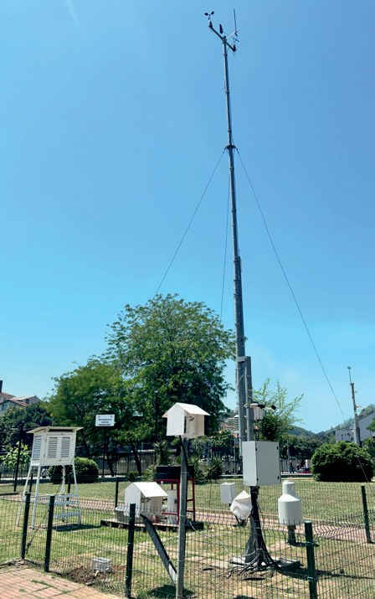
Hava tahminleri nasıl yapılır?
HAVA TAHMİNİ
HAVA TAHMİNİ
Radar teknolojisi, meteoroloji uyduları ve ölçüm cihazları aracılığıyla elde edilen verilerin incelenmesi ve yorumlanması sonucunda bir ülke, bölge veya merkezde, belirli bir zaman dilimi içinde etkili olabilecek hava koşullarıyla ilgili öngörüde bulunmaya hava tahmini denir.
İstasyonlar
Uydu ve radar
İnceleme ve yorum
Tahmin ve uyarı
sıcaklık, nem, rüzgâr, bulut, yağış → hava raporu
bulut ve yağışın görüntüsü
uluslararası verilerle birlikte
il-ilçe tahmini, erken uyarı
Görsel 3.5: MGM’nin otomatik meteoroloji gözlem istasyonu, İstanbul, Kartal
Atmosferik olayların gelişimi çoğu zaman yerel ölçekte olmadığından hava tahmini yapılırken uluslararası meteoroloji istasyonlarından elde edilen veriler kullanılır.
9. Sınıf Coğrafya · 3. Ünite (A): Hava Olayları ve İklim Sistemi
Kitap s. 86
74 / 268
Notes:
AMAÇ: Hava raporu ve hava tahmini kavramlarını; verilerin kaynağını (istasyon, uydu, radar, uluslararası veriler) öğretmek.
NASIL: Kartal istasyonundaki aletleri 9. haftanın ölçüm tablosuyla eşleştirin (termometre, anemometre, plüviyometre…). Zinciri soldan sağa okutun; 'Neden yalnız Türkiye'nin istasyonları yetmez?' sorusunun cevabı son kutudadır.
BEKLENEN CEVAP: Atmosferik olayların gelişimi çoğu zaman yerel ölçekte olmadığı için uluslararası istasyonların verileri de kullanılır.
KAYNAK: Kitap s. 86 'Hava Tahminleri Nasıl Yapılır?' (birebir) ve Görsel 3.5.

Slide 26
Uygulama: hava tahmininde uydu ve radar
UYGULAMA
Meteoroloji Genel Müdürlüğünün genel ağ adresindeki kaynakları kullanarak aşağıdaki uygulamaları yapınız.
Hava durumu tahminlerinin yapılmasında uydu ve radar görüntülerinden nasıl yararlanılabileceğini açıklayınız.
1
Yaşadığınız yere ait uydu ve radar görüntülerini inceleyerek uzaktan algılama görüntüleri ile yaşadığınız yerin hava durumunu ilişkilendiriniz.
2
Etkileşimli tahtada: MGM · radar ve uydu görüntüleri · il-ilçe tahmini
Uydu görüntüsü: Ian Kasırgası, 2022 (kitap s. 83)
9. Sınıf Coğrafya · 3. Ünite (A): Hava Olayları ve İklim Sistemi
Kitap s. 83, 87
75 / 268
Notes:
AMAÇ: Kitabın 'Hava Tahminlerinde Mekânsal Bilgi Teknolojilerinden Yararlanma' uygulaması: uydu ve radar görüntülerinin hava tahminindeki rolü (FBAB4, OB2).
NASIL: Etkileşimli tahtada MGM sayfasından yaşadığımız ilin radar ve uydu görüntüsünü açın; 'Bulut kütlesi hangi yönden geliyor, tahminle uyuşuyor mu?' İnternet yoksa kitaptaki Ian Kasırgası uydu görüntüsüyle (s. 83) çalışın: sarmal bulut, merkezdeki göz, kapladığı alan. Sorular sözlü cevaplanır.
BEKLENEN CEVAP: İzleyen slaytta.
KAYNAK: Kitap s. 87 UYGULAMA (yönerge ve iki soru birebir); uydu görüntüsü s. 83.

Slide 27
Uydu ve radar — örnek cevap
ÖRNEK CEVAP
1 · Uydu ve radar tahmine nasıl yardım eder?
Uydular, sensörler vasıtasıyla kaydettikleri verileri belirli aralıklarla yer istasyonlarına göndererek hava olaylarının küresel olarak incelenmesini kolaylaştırır.
Ardışık uydu görüntüleri bulut kütlesinin yönünü ve hızını; radar yağışın yerini ve şiddetini gösterir. Bu veriler istasyon ölçümleriyle birlikte yorumlanır; aşırı olaylar için erken uyarı verilir.
2 · Görüntü ile yaşadığımız yerin hava durumu
• Yaşadığımız yerin üzerinde ya da ona doğru ilerleyen bulut kütlesi ve radarda yağış yankısı → yağış başlamıştır ya da yakında başlayabilir.
• Görüntüde gökyüzü açık → hava açık; tahmini MGM'nin il-ilçe tahminiyle karşılaştırırız.
9. Sınıf Coğrafya · 3. Ünite (A): Hava Olayları ve İklim Sistemi
Kitap s. 86-87
76 / 268
Notes:
AMAÇ: Uygulamanın iki sorusunun örnek cevabı.
NASIL: 1. soruyu kitabın uydu cümlesiyle başlatın. 2. sorunun cevabı o günün görüntüsüne bağlıdır: slayttaki cevap bir okuma yoludur (değer ve yön uydurulmaz); sınıfta görülen görüntüyle doldurun.
BEKLENEN CEVAP: 1) Uydular bulutların, fırtına ve kasırgaların yerini, büyüklüğünü ve hareketini geniş alanda gösterir; ardışık görüntüler hareketin yönünü ve hızını verir. Radar yağışın yerini ve şiddetini anlık gösterir. Bu veriler istasyon ölçümleriyle birlikte yorumlanınca tahmin yapılır, aşırı olaylar için erken uyarı verilir. 2) Görüntüde yaşadığımız yerin üzerinde ya da ona doğru ilerleyen bulut kütlesi ve radarda yağış yankısı varsa yağış başlamıştır ya da yakında başlayabilir; gökyüzü açık görünüyorsa hava açıktır. Tahmin MGM'nin il-ilçe tahminiyle karşılaştırılır.
KAYNAK: Kitap s. 86 (uydu ve radar cümleleri, birebir); radar ve uydu görüntülerinin okunması genel kabul görmüş bilimsel bilgidir (9. sınıf düzeyi).

Slide 28
Bilgimizi Yoklayalım
YOKLAMA 4
Hava tahmini yapılırken uluslararası meteoroloji istasyonlarının verileri de kullanılır. Bunun nedeni nedir?
A
Türkiye'de meteoroloji istasyonu olmaması
B
Atmosferik olayların gelişiminin çoğu zaman yerel ölçekte olmaması
C
Radarların yalnız gece çalışması
D
Uyduların veri göndermemesi
E
Hava raporlarının yılda bir hazırlanması
9. Sınıf Coğrafya · 3. Ünite (A): Hava Olayları ve İklim Sistemi
Kitap s. 86
77 / 268
Notes:
AMAÇ: Ara yoklama: hava tahmininin veri kaynakları.
NASIL: Parmakla A-E. Diğer seçeneklerin neden yanlış olduğunu bir öğrenciye söyletin (Kartal istasyonu Türkiye'de; hava raporları her gün hazırlanır).
BEKLENEN CEVAP: B
KAYNAK: Kitap s. 86.

Slide 29
Bilgimizi Yoklayalım — Cevap
YOKLAMA 4
Hava tahmini yapılırken uluslararası meteoroloji istasyonlarının verileri de kullanılır. Bunun nedeni nedir?
A
Türkiye'de meteoroloji istasyonu olmaması
B
Atmosferik olayların gelişiminin çoğu zaman yerel ölçekte olmaması
C
Radarların yalnız gece çalışması
D
Uyduların veri göndermemesi
E
Hava raporlarının yılda bir hazırlanması
Atmosferik olayların gelişimi çoğu zaman yerel ölçekte olmadığından hava tahmini yapılırken uluslararası meteoroloji istasyonlarından elde edilen veriler kullanılır.
9. Sınıf Coğrafya · 3. Ünite (A): Hava Olayları ve İklim Sistemi
Kitap s. 86
78 / 268
Notes:
AMAÇ: Doğru seçeneği gerekçesiyle göstermek.
NASIL: Uydu görüntüsündeki kasırganın kapladığı alanı hatırlatın: hava sistemleri ülke sınırlarını tanımaz.
BEKLENEN CEVAP: B
KAYNAK: Kitap s. 86.

Slide 30
Örnek olay: hava olayları tarih yazar mı?
UYGULAMA · E
Aşağıda hava olaylarının Fransız İhtilali’nin gerçekleşmesi üzerindeki etkilerine dair bir metin verilmiştir.
Hava Olaylarının Fransız İhtilali Üzerindeki Etkileri
Hava olayları, insanların günlük yaşamları üzerinde etkili olduğu gibi tarihsel olayları da etkileyebilir. Örneğin Fransız İhtilali’nin bilinen nedenleri arasında hava olayları yer almaz. Ancak 1788 yılının aşırı sıcak baharının ve erken yaz mevsiminin uzun süreli bir kuraklığa neden olması, bu sebeple Fransız ekonomisinin durgun bir döneme girmesi ihtilal sürecini hızlandırmıştır.
İhtilalden yüz yıl önce Paris’te, sıcaklık ve yağış verileri astronomik gözlemevinde kaydedilmeye başlanmıştı. Sonraki on yıllarda ülkenin diğer kısımlarında da meteoroloji istasyonları kuruldu. Bu istasyonlarda yapılan ölçümlere göre Fransa’ya düşen yağış miktarının önemli ölçüde azaldığı gözlendi. Ancak nüfusun gıda ihtiyacının karşılanmasını tehlikeye sokan iklim olayı sadece kuraklık değildi. İhtilalden tam bir yıl önce, 13 Temmuz 1788’de daha önce hiç yaşanmamış bir dolu fırtınası Fransa’nın büyük bir kısmını etkisi altına aldı. Tahıl tarlaları mahvoldu ve tüm bahçelerdeki meyveler telef oldu. Dolu afetini yeni bir kuraklık ve soğuk bir kış mevsimi izledi. Nehirlerin buz tutmasından dolayı değirmenler tahılları öğütemez hâle geldi. Nehrin buz tutması gıda ürünlerinin nakliyesini de imkânsızlaştırdı.
Ronald D. Gerste, Hava Nasıl Tarih Yazar: Antikçağ’dan Günümüze İklim Değişiklikleri ve Felaketler
9. Sınıf Coğrafya · 3. Ünite (A): Hava Olayları ve İklim Sistemi
Kitap s. 85
79 / 268
Notes:
AMAÇ: Hava olaylarının tarihî olaylara etkisini bir örnek olayla göstermek (Tarih dersiyle bağ).
SÜRE: 8 dk — esnek aşama. 1. yazılı dönütü 9. haftada verilmediyse bu süre dönüte ayrılır; sorular ev çalışmasına kalır.
NASIL: Metni iki öğrenciye (birer paragraf) sesli okutun; tarih ve hava olaylarının altını çizdirin. 1-3. sorular ikililerle hızlı cevaplanır, 4-5. sorular evde deftere yazılır.
KAYNAK: Kitap s. 85 UYGULAMA 'Hava Olaylarının Fransız İhtilali Üzerindeki Etkileri' (metin birebir; kaynak: Ronald D. Gerste, Hava Nasıl Tarih Yazar).

Slide 31
Fransız İhtilali: sorular
UYGULAMA · E
Fransız İhtilali’ni hangi hava olayları etkilemiştir?
1
sınıfta
Hava olayları ile ilgili veriler nereden elde edilmiştir?
2
sınıfta
Hava olayları Paris’teki insanların yaşamını nasıl etkilemiştir?
3
sınıfta
Hava olaylarının tarihî gelişmeler, siyasi ve sosyal olaylar üzerindeki etkilerine örnekler veriniz.
4
evde
Bu metne hava olaylarının insan hayatı üzerindeki etkisini örnekleyen bir paragraf ekleyiniz.
5
evde
9. Sınıf Coğrafya · 3. Ünite (A): Hava Olayları ve İklim Sistemi
Kitap s. 85
80 / 268
Notes:
AMAÇ: Kitabın beş sorusu: 1-3 sınıfta (ikili), 4-5 evde.
NASIL: İkililere 3 dakika verin; birer cevap alın, ardından örnek cevap slaytı. 4-5. soruların örnek cevabı 11. haftanın başında (ev kontrolü) gösterilir.
BEKLENEN CEVAP: İzleyen iki slaytta.
KAYNAK: Kitap s. 85 (sorular birebir).

Slide 32
Sorular 1-3 — örnek cevap
ÖRNEK CEVAP
1 · Hangi hava olayları?
1788'in aşırı sıcak baharı ve erken yazı → uzun süreli kuraklık; 13 Temmuz 1788'de dolu fırtınası; ardından yeni bir kuraklık ve soğuk bir kış (nehirler buz tuttu).
2 · Veriler nereden?
Paris'teki astronomik gözlemevinin sıcaklık ve yağış kayıtları; sonraki on yıllarda kurulan meteoroloji istasyonlarının ölçümleri.
3 · Paris'teki insanlar nasıl etkilendi?
Tahıl tarlaları ve meyveler zarar gördü; değirmenler tahıl öğütemedi, nehir buz tuttuğu için gıda taşınamadı → gıda sıkıntısı ve pahalılık (çıkarım), ekonomik durgunluk.
9. Sınıf Coğrafya · 3. Ünite (A): Hava Olayları ve İklim Sistemi
Kitap s. 85
81 / 268
Notes:
AMAÇ: Sınıfta cevaplanan üç sorunun örnek cevabı (metinden).
NASIL: Her cevabı metindeki cümleye dayandırın. 3. soruda 'pahalılık' metinden yapılan bir çıkarımdır; öğrencinin gerekçeli başka çıkarımı da doğrudur.
BEKLENEN CEVAP: 1) 1788'in aşırı sıcak baharı ve erken yazının yol açtığı uzun süreli kuraklık; 13 Temmuz 1788 dolu fırtınası; ardından yeni bir kuraklık ve soğuk bir kış (nehirlerin buz tutması). 2) Paris'teki astronomik gözlemevinin sıcaklık ve yağış kayıtları ile sonraki on yıllarda kurulan meteoroloji istasyonlarının ölçümleri. 3) Tahıl tarlaları ve meyveler zarar gördü; değirmenler tahıl öğütemedi, gıda taşınamadı → gıda sıkıntısı ve pahalılık (çıkarım), ekonomik durgunluk.
KAYNAK: Kitap s. 85 metni.

Slide 33
Sorular 4-5 — örnek cevap (evden sonra)
ÖRNEK CEVAP
4 · Tarihten örnekler
• 1812: Napolyon'un Rusya seferinde sert kış, ordunun ağır kayıp vermesinde etkili oldu.
• 1588: İspanyol Armadası'nın gemileri fırtınalarla dağıldı.
• 1944: Normandiya çıkarması hava tahminine göre bir gün ertelenip 6 Haziran'da yapıldı.
5 · Eklenecek paragraf (örnek)
Hava olayları bugün de hayatımızı etkiliyor. Bir şehirde yoğun kar yağışıyla sıcaklık bir saat içinde 8 °C’tan −2 °C’a düştü, okullar tatil edildi ve ulaşımda aksamalar meydana geldi. Malatya'da gece sıfırın altına düşen sıcaklık kayısı bahçelerinde don yaptı; Ankara'da gök gürültülü sağanak ev ve iş yerlerini su altında bıraktı.
9. Sınıf Coğrafya · 3. Ünite (A): Hava Olayları ve İklim Sistemi
Kitap s. 76, 84-85
82 / 268
Notes:
AMAÇ: Evde cevaplanacak iki sorunun örnek cevabı (11. haftanın başında gösterilir).
NASIL: 4. soruda öğrencinin Tarih dersinden getirdiği başka doğru örnek de kabul edilir. 5. sorunun paragrafı kitabın bu ünitedeki örneklerinden kurulmuştur.
BEKLENEN CEVAP: 4) 1812'de Napolyon'un Rusya seferinde sert kış ordunun ağır kayıp vermesinde etkili oldu; 1588'de İspanyol Armadası'nın gemileri fırtınalarla dağıldı; 1944'te Normandiya çıkarması hava tahminine göre bir gün ertelenerek 6 Haziran'da yapıldı. 5) Örnek paragraf: Başlarken'de kar yağışıyla sıcaklık bir saatte 8 °C'tan −2 °C'a düştü, okullar tatil edildi; Malatya'da don kayısı bahçelerine zarar verdi; Ankara'da sağanak ev ve iş yerlerini su altında bıraktı.
KAYNAK: 4: tarih bilgisi (kitapta yok; genel kabul görmüş olgular). 5: kitap s. 76 ve s. 84 örnekleri.

Slide 34
Bilgimizi Yoklayalım
YOKLAMA 5
Metne göre İhtilalden tam bir yıl önce tahıl tarlalarını mahveden hava olayı hangisidir?
A
Kasırga
B
Sıcak hava dalgası
C
Dolu fırtınası
D
Sis
E
Şiddetli rüzgâr
9. Sınıf Coğrafya · 3. Ünite (A): Hava Olayları ve İklim Sistemi
Kitap s. 85
83 / 268
Notes:
AMAÇ: Ara yoklama: metinden bilgi bulma.
NASIL: Parmakla A-E; metin açık kalabilir.
BEKLENEN CEVAP: C · dolu fırtınası
KAYNAK: Kitap s. 85.

Slide 35
Bilgimizi Yoklayalım — Cevap
YOKLAMA 5
Metne göre İhtilalden tam bir yıl önce tahıl tarlalarını mahveden hava olayı hangisidir?
A
Kasırga
B
Sıcak hava dalgası
C
Dolu fırtınası
D
Sis
E
Şiddetli rüzgâr
İhtilalden tam bir yıl önce, 13 Temmuz 1788’de daha önce hiç yaşanmamış bir dolu fırtınası Fransa’nın büyük bir kısmını etkisi altına aldı. Tahıl tarlaları mahvoldu ve tüm bahçelerdeki meyveler telef oldu.
9. Sınıf Coğrafya · 3. Ünite (A): Hava Olayları ve İklim Sistemi
Kitap s. 85
84 / 268
Notes:
AMAÇ: Doğru seçeneği gerekçesiyle göstermek.
NASIL: Kuraklığın da etkili olduğunu ama tarlaları o gün mahvedenin dolu fırtınası olduğunu vurgulayın.
BEKLENEN CEVAP: C · dolu fırtınası
KAYNAK: Kitap s. 85.

Slide 36
Halk meteorolojisi ve halk takvimi
HALK METEOROLOJİSİ
HALK METEOROLOJİSİ
Halk meteorolojisi, hava olaylarını halkın coğrafi ve kültürel bilgisi doğrultusunda ele alan yerel hava durumu tahminleridir.
Halk meteorolojisi, teknolojinin yeterli olmadığı dönemlerde tarım ve hayvancılık faaliyetlerindeki belirsizliği ortadan kaldırarak günlük hayatı düzenleme ihtiyacından ortaya çıkmıştır.
Halk meteorolojisini hayatının merkezine alan insanlar
• İçinde bulundukları coğrafi koşullara göre pratik zaman sınıflandırması yaparak günlük hayatlarını kolaylaştırmışlardır.
• Geleneksel tahmin yöntemlerini kullanarak beklenmeyen hava koşulları ile baş etme yolları geliştirmişlerdir.
• Doğal çevreyi gözlemleyerek elde ettikleri bilgilerle doğadan nasıl yararlanacaklarını öğrenmişlerdir.
• Doğal çevrelerinin dinamiğini anlamaya ve onunla uyumlu yaşamaya çalışmışlardır.
9. Sınıf Coğrafya · 3. Ünite (A): Hava Olayları ve İklim Sistemi
Kitap s. 88
85 / 268
Notes:
AMAÇ: Halk meteorolojisini ve halk takvimini kitabın tanımıyla açıklamak (programın gerektirdiği açıklama; OB5).
SÜRE: Bu aşama 12 dk: 85-90. slaytlar (tanım, araştırma, T diyagramı, yoklama).
NASIL: 'Büyükleriniz havanın değişeceğini nereden anlar?' sorusuyla açın; iki üç örnek alın, doğruluğunu şimdilik tartışmayın — T diyagramında bilimle karşılaştıracağız. Dört işlevi okutun.
KAYNAK: Kitap s. 88 'Halk Meteorolojisi ve Halk Takvimi' (birebir).

Slide 37
Sınıf dışı etkinlik: halk meteorolojisi araştırması
SINIF DIŞI ETKİNLİK
Amaç
Halkın meteorolojik farkındalığını araştırabilme ve elde edilen bulguları bilimsel verilerle karşılaştırabilme
Beceri
Veri Okuryazarlığı, İletişim
Adımlar
Örnek anket soruları
1. Anket formu hazırlayınız ve anket sorularını yaşadığınız yerdeki 40 yaş ve üzeri kişilere yöneltiniz.
2. Ankete katılanların yanıtlarını düzenleyerek yanıtlardaki benzerlik ve farklılıkları tespit ediniz.
3. Anket sonucunda elde ettiğiniz veriler ile bilimsel bilgileri karşılaştırınız.
4. Araştırma sonuçlarını analiz ederek rapor oluşturunuz.
5. Çalışma sonuçlarınızı bilgi görseli, broşür, video gibi tanıtıcı yöntemlerle paylaşınız.
Ankette katılımcıların yaşı ve yaşadığı yerdeki ikamet süresiyle ilgili sorulara yer verilmelidir.
1. Yaşadığınız yerdeki hava olayları (sıcaklık, nem, rüzgâr, yağmur, dolu vb.) hakkında deneyimlerinizden yararlanarak bilgi veriniz.
2. Yaşadığınız yerde meydana gelen hava olaylarıyla ilgili yerel adlandırmalar nelerdir?
3. Yaşadığınız yerde karşılaştığınız aşırı hava olayları nelerdir? (Aşırı hava olayının türü ve gerçekleşme tarihi belirtilecektir.)
4. Yaşadığınız yerin geçmişteki iklim özellikleriyle bugünkü iklim özellikleri arasında farklılık var mıdır?
Ad yazılmaz · yalnız yaş ve ikamet süresi
9. Sınıf Coğrafya · 3. Ünite (A): Hava Olayları ve İklim Sistemi
Kitap s. 88
86 / 268
Notes:
AMAÇ: Kitabın araştırma etkinliğini okula uyarlamak: görüşme tekniği (D3.4) ve karşılaştırma (T diyagramı, OB5).
NASIL: Uyarlama: her öğrenci aile ya da yakın çevreden 40 yaş ve üzeri bir kişiyle örnek anket sorularıyla kısa görüşme yapar; AD YAZILMAZ, yalnız yaş ve ikamet süresi. Görüşme okul dışına çıkmayı gerektirmez. Grup üyeleri 11. hafta başında yanıtları birleştirir. Öz değerlendirme formu karekoddadır (öğretmen çoğaltır).
BEKLENEN CEVAP: Örnek T diyagramı iki slayt sonra.
KAYNAK: Kitap s. 88 SINIF DIŞI ETKİNLİK (amaç, beceri, adımlar, örnek anket soruları birebir).

Slide 38
T diyagramı: halk bilgisi ve bilimsel bilgi
T DİYAGRAMI
Halk bilgisi (görüşmeden)
Bilimsel bilgi (kitaptan)
Benzerlikler
Farklılıklar
9. Sınıf Coğrafya · 3. Ünite (A): Hava Olayları ve İklim Sistemi
Kitap s. 77-88
87 / 268
Notes:
AMAÇ: Programın istediği karşılaştırma tablosunu (T diyagramı) tanıtmak: benzerlik ve farklılıklar.
NASIL: Şablonu dağıtın. Sol sütunu görüşmeden gelen halk bilgisi, sağ sütunu kitaptaki bilimsel bilgi (s. 77-87) doldurur; alttaki iki satıra benzerlik ve farklılık yazılır. İzleyen slayttaki örnek satırları birlikte okuyun.
BEKLENEN CEVAP: İzleyen slaytta örnek satırlar.
KAYNAK: Program COĞ.9.3.1 (benzerlik ve farklılıklara göre karşılaştırma tablosu — T diyagramı; OB5).

Slide 39
T diyagramı — örnek satırlar
ÖRNEK CEVAP
Halk bilgisi (örnek) | Bilimsel bilgi
“Ay ağıl yaparsa (ayın çevresinde hale görülürse) yağış gelir.” | Hale, yüksek bulutlardaki buz kristallerinde oluşur; bu bulutlar çoğu zaman yaklaşan bir hava sisteminin habercisidir. Yağış olasılığı artar, ama her zaman yağmaz.
Pastırma yazı: ekim-kasımda soğuklardan önce birkaç ılık, güneşli gün olur. | Yüksek basınç etkisinde açık, durgun ve ılık günler görülebilir; tarihi her yıl değişir.
Kocakarı soğuğu: martta baharın başında kısa süreli soğuk dönüş olur. | Kuzeyden gelen soğuk hava ani sıcaklık düşüşüne yol açabilir (soğuk hava dalgası); her yıl aynı günde olmaz.
Benzerlik
İkisi de doğayı gözlemlemeye ve uzun deneyime dayanır; bazı halk bilgileri bilimle örtüşür.
Farklılık
Halk bilgisi yereldir ve kesin tarih verir; bilimsel bilgi ölçüme (istasyon, uydu, radar) dayanır, nedeni açıklar ve olasılıkla tahmin eder.
9. Sınıf Coğrafya · 3. Ünite (A): Hava Olayları ve İklim Sistemi
Kitap s. 82, 107
88 / 268
Notes:
AMAÇ: T diyagramının örnek satırları: halk bilgisi ile bilimsel bilginin karşılaştırılması.
NASIL: Satırları okuyun; 'Halk bilgisi tamamen yanlış mı?' sorusunu tartıştırın: bazıları gözleme dayanır ve bilimle örtüşür, ama bilim nedenini açıklar ve olasılıkla konuşur. Öğrencilerin görüşmeden getirdiği yerel adlandırmalar 11. haftada tabloya eklenir.
BEKLENEN CEVAP: Ay ağıl yaparsa (ayın çevresinde hale) yağış gelir ↔ hale, yüksek bulutlardaki buz kristallerinde oluşur; bu bulutlar çoğu zaman yaklaşan bir hava sisteminin habercisidir, yağış olasılığı artar ama her zaman yağmaz. Pastırma yazı (ekim-kasımda birkaç ılık, güneşli gün) ↔ yüksek basınç etkisinde açık ve ılık hava; tarihi her yıl değişir. Kocakarı soğuğu (martta kısa süreli soğuk dönüş) ↔ kuzeyden gelen soğuk hava; ani sıcaklık düşüşü (soğuk hava dalgası, s. 82). Benzerlik: ikisi de gözleme dayanır. Farklılık: halk bilgisi yerel deneyime, bilimsel bilgi ölçüme (istasyon, uydu, radar) dayanır, nedeni açıklar.
KAYNAK: Halk bilgisi örnekleri Türkiye'de yaygın halk takvimi adlandırmalarıdır; bilimsel açıklamalar genel kabul görmüş bilgidir (kitapta yok, 9. sınıf düzeyi); bağlar: kitap s. 82 (soğuk hava dalgası), s. 107 (yüksek basınç ve açık hava).

Slide 40
Bilgimizi Yoklayalım
YOKLAMA 6
Halk meteorolojisi, teknolojinin yeterli olmadığı dönemlerde hangi ihtiyaçtan doğmuştur?
A
Uydu görüntülerini yorumlama
B
Tarım ve hayvancılıkta günlük hayatı düzenleme
C
Uluslararası istasyon verilerini kullanma
D
Radar ölçümlerini kaydetme
E
Hava raporlarını hazırlama
9. Sınıf Coğrafya · 3. Ünite (A): Hava Olayları ve İklim Sistemi
Kitap s. 88
89 / 268
Notes:
AMAÇ: Ara yoklama: halk meteorolojisinin ortaya çıkışı.
NASIL: Parmakla A-E. Diğer seçeneklerin teknolojiye dayandığını fark ettirin.
BEKLENEN CEVAP: B
KAYNAK: Kitap s. 88.

Slide 41
Bilgimizi Yoklayalım — Cevap
YOKLAMA 6
Halk meteorolojisi, teknolojinin yeterli olmadığı dönemlerde hangi ihtiyaçtan doğmuştur?
A
Uydu görüntülerini yorumlama
B
Tarım ve hayvancılıkta günlük hayatı düzenleme
C
Uluslararası istasyon verilerini kullanma
D
Radar ölçümlerini kaydetme
E
Hava raporlarını hazırlama
Halk meteorolojisi, teknolojinin yeterli olmadığı dönemlerde tarım ve hayvancılık faaliyetlerindeki belirsizliği ortadan kaldırarak günlük hayatı düzenleme ihtiyacından ortaya çıkmıştır.
9. Sınıf Coğrafya · 3. Ünite (A): Hava Olayları ve İklim Sistemi
Kitap s. 88
90 / 268
Notes:
AMAÇ: Doğru seçeneği gerekçesiyle göstermek.
NASIL: Uydu, radar ve uluslararası istasyonların hava tahmininin bugünkü araçları olduğunu (s. 86) hatırlatın.
BEKLENEN CEVAP: B
KAYNAK: Kitap s. 86, 88.

Slide 42
3.1.1 Hava olayları: özet
TOPARLAMA
Ölç
Gözle
Tahmin et
Hazırlan
Halktan öğren
5 hava olayı, 5 alet
bulut, rüzgâr, gözlem günlüğü
MGM: istasyon, uydu, radar
aşırı olaylara önlem, erken uyarı
halk takvimi ve bilim
Çalışma kâğıdı Bölüm 1
Öğretmeninin seçtiği üç soruyu 4 dakikada çöz.
Sonra: çıkış kartı
9. Sınıf Coğrafya · 3. Ünite (A): Hava Olayları ve İklim Sistemi
Kitap s. 76-88
91 / 268
Notes:
AMAÇ: 3.1.1'i beş adımlık bir zincirle özetlemek; çalışma yaprağına geçmek.
SÜRE: 8 dk: çalışma yaprağı 4 dk · özet 1 dk · çıkış kartı 3 dk.
NASIL: Önce çalışma kâğıdının 3.1.1 bölümünden seçtiğiniz üç soruyu çözdürün (4 dk; cevap anahtarı çalışma kâğıdındadır). Sonra zinciri bir öğrenciye soldan sağa anlattırın. 9. hafta kartları ve yaprak birlikte P2 beceri görevi olarak toplanır.
KAYNAK: Kitap s. 76-88; ders planı 10. hafta 9. aşama; COG9-CK-U3 Bölüm 1.

Slide 43
Çıkış Kartı
10. HAFTA
Çıkmadan önce kâğıdına yaz:
Kitaptaki tanıma göre bir sıcaklık artışı ne zaman 'sıcak hava dalgası' sayılır?
1
Malatya'daki don olayının ekonomik sonucu ne oldu, üretici hangi önlemi alabilir?
2
Hava tahmini yapılırken hangi üç kaynaktan veri alınır?
3
9. Sınıf Coğrafya · 3. Ünite (A): Hava Olayları ve İklim Sistemi
Kitap s. 82-86
92 / 268
Notes:
AMAÇ: Haftanın üç çıkış sorusu (ders planı).
NASIL: 3 dakika; yazıcılar toplar. Kartlar P2 katılım gözlemine işlenir.
BEKLENEN CEVAP: 1) mevsim normallerindeki ortalama maksimum sıcaklıklardan 3-5 derece fazla olması ve art arda 5 gün veya daha uzun sürmesi (WMO). · 2) kayısı bahçelerinde hasar ve çevre illeri de etkileyen ekonomik kayıp; zirai don uyarısını izleme, bahçede dondan koruma, ürün sigortası gibi gerekçeli bir önlem. · 3) meteoroloji istasyonları (ölçüm cihazları), meteoroloji uyduları, radarlar.
KAYNAK: Ders planı 10. hafta ölçme bölümü; kitap s. 82, 84, 86.

Slide 44
Bu hafta evde
10. HAFTA
• Halk meteorolojisi görüşmesi: 40 yaş ve üzeri bir aile büyüğü ya da komşu; ad yazılmaz. T diyagramının “halk bilgisi” sütununu doldur.
• Fransız İhtilali 4-5. soruları deftere (kitap s. 85).
• Gözlem günlüğü sürüyor.
• 11. hafta için (kitap s. 93): iklim sisteminin bir bileşenini yansıtan bir fotoğraf, dergi kesiği ya da kendi çizimini getir.
• Çalışma kâğıdı Bölüm 1'i tamamla.
9. Sınıf Coğrafya · 3. Ünite (A): Hava Olayları ve İklim Sistemi
Kitap s. 85, 88, 93
93 / 268
Notes:
AMAÇ: Ev çalışmasını duyurmak.
NASIL: Tahtaya da yazın. Renkli kalem, makas ve yapıştırıcı okul malzemesinden karşılanır (veliye mali yük yok); fotoğraf için telefon gerekmez — dergi kesiği ya da çizim yeterlidir.
KAYNAK: Ders planı 10. hafta ev çalışması; kitap s. 93 'Gelecek Derse Hazırlık'.

Slide 45
Kaynaklar ve Haklar
KAYNAKÇA
Ders kitabı. Coğrafya 9. Sınıf Ders Kitabı (Ortaöğretim), 2026-2027 baskısı. Yazarlar: Dr. Gülten İçel, Alper Soyatlar, Beyhan Polat, Bülent Akça, Cem Erdebil, Kenan Türkez, Mehmet Ekici, Mutlu Karakoç, Nihal Öztürk, Nurullah Balşen, Orhan Ekin, Ramazan Bıçaklı, Raşit Düzgün, Soner Cırık, Tuba Dirim. Millî Eğitim Bakanlığı Yayınları No 9606 · Ders Kitapları Dizisi No 2027 · Devlet Kitapları, 2026 · ISBN 978-975-11-8046-9. Slaytlardaki “Kitap s. …” etiketleri bu baskının sayfalarıdır.
Öğretim programı ve etkinlikler. Coğrafya dersi öğretim programı (2026 nüshası): Talim ve Terbiye Kurulunun 23.05.2024 tarihli ve 20 sayılı kararıyla kabul edilen, 13.05.2026 tarihli ve 53 sayılı kararıyla güncellenen program. Etkinliklerin bir bölümü MEB Ortaöğretim Genel Müdürlüğünün OGM Materyal platformundaki etkileşimli etkinliklerle paralel kurulmuştur.
Haklar ve lisans. Ders kitabından ve OGM Materyal'den alınan metin, soru ve görsellerin hakları Millî Eğitim Bakanlığına aittir; eğitim ve öğretim amacıyla, kaynak gösterilerek alıntılanmıştır (5846 sayılı Fikir ve Sanat Eserleri Kanunu md. 34). Sunumun tasarımı, ders akışı, etkinlik kurgusu, örnek cevaplar ve öğretmen notları okulapp.org'un özgün katkısıdır; yalnız bu katkılar CC BY 4.0 lisansıyla paylaşılır. Resmî bir Bakanlık materyali değildir.
9. Sınıf Coğrafya · 3. Ünite (A): Hava Olayları ve İklim Sistemi
okulapp.org/cografya · sürüm 2026.10
Notes:
AMAÇ: Kaynak gösterimi — 5846 sayılı Kanun md. 34 eğitim amaçlı seçme ve toplama eserlerde eserin ve eser sahibinin adının belirtilmesini ister. Derste gösterilmesi gerekmez; dosyayı paylaşırken bu slaytı silmeyin.

